Slide 1
Kaskadowe arkusze stylów CSS

Slide 2
CSS - wprowadzenie
CSS (Cascading Style Sheets) – Kaskadowe Arkusze Stylów
Język CSS powstał do określania układu graficznego dokumentu HTML. Wszystkie polecenia dotyczące formatowania wyglądu powinny zostać umieszczone w osobnym pliku i powiązane z elementami zdefiniowanymi w kodzie HTML.

Slide 3
Cechy języka CSS
Oddziela strukturę informacyjną witryny od jej warstwy prezentacyjnej
Daje większe możliwości formatowania tekstu
Pozwala zapisać wszystkie informacje dotyczące wyglądu dokumentu w oddzielnym pliku tekstowym dołączonym później do dokumentów HTML
Umożliwia formatowanie wielu dokumentów przy pomocy jednego arkusza CSS
Umożliwia stosowanie różnych układów graficznych w zależności od typu urządzenia na którym zamierzamy wyświetlić projektowaną stronę

Slide 4
Podstawowa składnia kaskadowego arkusza stylów
wartość
p {color: blue; font-size: 20px;}
deklaracja (właściwość)
selektor

Slide 5
Podstawowa składnia kaskadowego arkusza stylów
Selektor – określa do jakich znaczników języka HTML odnosi się dalsza część definicji stylu. Selektorem może być dowolny znacznik HTML np. p, body, li, h1. Selektor służy do wskazania dla jakiego elementu chcemy ustawić styl.
Właściwość – służy do określenia jaki atrybut znacznika będziemy ustawiali np. wielkość czcionki, kolor czcionki, rodzaj czcionki
Wartość – określa konkretną wartość atrybutu np. 20px, blue, #348282

Slide 6
Reguły obowiązujące w składni kaskadowych arkuszy stylów
Selektor wskazuje na element w których chcemy zmienić styl
Blok deklaracji zawiera jedną lub kilka deklaracji rozdzielonych średnikami
Każda deklaracja zawiera nazwę właściwości oraz po dwukropku wartość przypisaną tej właściwości
Każda deklaracja kończy się średnikiem
Blok deklaracji jest otoczony nawiasami klamrowymi

Slide 7
Sposoby dołączania stylów
Styl lokalny (w linii)
Styl wewnętrzny
Styl zewnętrzny (z pliku)

Slide 8
Styl lokalny
Korzystając ze stylu lokalnego, można zdefiniować formatowanie pojedynczego elementu strony. Taki styl definiowany jest w tej samej linii, w której znajduje się element formatowany, dlatego nazywany jest on również stylem w linii. Umieszczany jest on bezpośrednio w dokumencie HTML. Wadą tego sposobu jest mieszanie warstwy struktury i treści z warstwą prezentacji. Powinien być on stosowany tylko w wyjątkowych sytuacjach.
<body style=”backgroud-color: #df1092;”>
<p style=”color: blue; font-size: 12px”> nasz tekst </p>

Slide 9
Znacznik span
Jeżeli chcemy wyróżnić fragment tekstu używamy znacznika span.
<p> TEKST NORMALNY <span style style=”color: blue; font-size: 12px”> TEKST WYRÓŻNIONY </span> TEKST NORMALNY </p>

Slide 10
Znacznik div
Znacznika div używamy aby pogrupować elementy na stronie internetowej. Zdefiniowane bloki mogą zawierać akapity, listy, tabele oraz inne bloki. Znacznik div umożliwia wydzielenie na stronie większych, logicznych fragmentów w celu nadania im specyficznego formatowania z użyciem stylów.
<div style=”właściowość: wartość;”> … </div>
Np.
<div style style=”color: blue; font-size: 12px”>
<h1>Tytuł</h1>
<p>Pierwszy akapit</p>
<p>Drugi akapit</p>
</div>

Slide 11
Wewnętrzny arkusz stylów
Wewnętrzny arkusz stylów jest umieszczany w dokumencie HTML dzięki zastosowaniu znacznika <style>, który zawsze występuje w części nagłówkowej dokumentu (<head>). Tę metodę wstawiania do dokumentu arkusza stylów stosuje się, gdy elementy formatowane pojawiają się na stronie wielokrotnie i wszystkie powinny mieć takie same atrybuty formatowania.

Slide 12
Wewnętrzny arkusz stylów
<!doctype HTML>
<HTML lang="pl-PL">
<HEAD>
<style>
p{
color:#237722;
text-align:center;
font-size:70px;
}
</style>
<META charset="UTF-8">
<TITLE>CSS</TITLE>
</HEAD>
<BODY>
<p>Tekst testowy</p>
<p>Nowy tekst</p>
<p>Kolejny tekst</p>
</BODY>
</HTML>

Slide 13
Zewnętrzny arkusz stylów
Dodanie zewnętrznego arkusza stylów polega na utworzeniu pliku tekstowego z rozszerzeniem .css, który będzie zawierał definicję wszystkich stylów używanych w projektowanej witrynie. W dokumencie HTML powinien znaleźć się odnośnik do tzw. zewnętrznego arkusza stylów, czyli do pliku z rozszerzeniem .css.
Odnośnik powinien zostać umieszczony w sekcji <head> i mieć postać:
<link rel="stylesheet" type="text/css" href="nazwa.css">

Slide 14
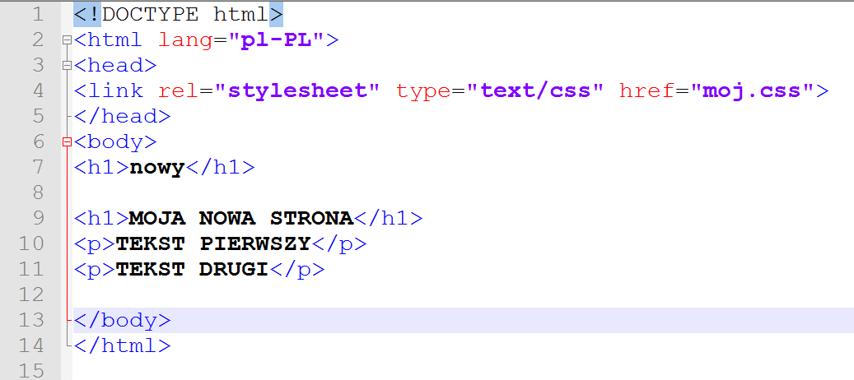
Zewnętrzny arkusz stylów – przykład dołączenia stylu

Slide 15
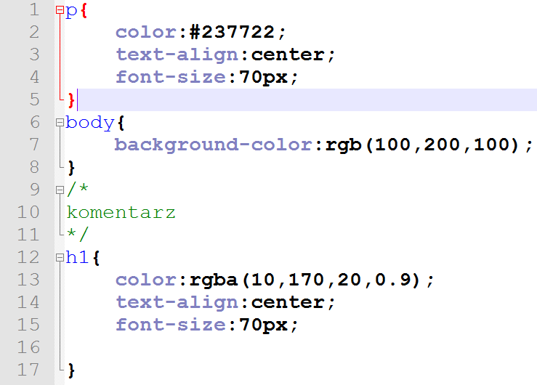
Zewnętrzny arkusz stylów – przykład pliku css

Slide 16
Import arkusza stylów
Do zewnętrznego lub wewnętrznego arkusza stylów można zaimportować zewnętrzny arkusz stylów. Oprócz importowania arkusza można między znacznikami <style> i </style> umieszczać inne deklaracje stylów. Polecenie importowania arkusza muszą występować na początku arkusza stylów, przed właściwymi regułami CSS.
<style>
@import url(”nazwa.css”);
</style>

Slide 17
Kaskadowość arkuszy stylów
Styl lokalny
Wydzielone bloki
Wewnętrzny arkusz stylów
Zewnętrzny arkusz stylów
Import stylów do zewnętrznego arkusza

Slide 18
Zmiana kaskadowości stylów
Aby zmienić kaskadowość stylów możemy użyć polecenia !important umieszczonego w deklaracji stylu po wartości, której dotyczy. Takie umiejscowienie tego polecenia spowoduje, że właściwość zdefiniowana dla elementu będzie miała pierwszeństwo, dla której zostało użyte, pozostałe właściwości elementu będą obsługiwane zgodnie z ogólnymi zasadami kaskadowości stylów.
<p style=”color: blue !important; font-size: 12px”> nasz tekst </p>

Slide 19
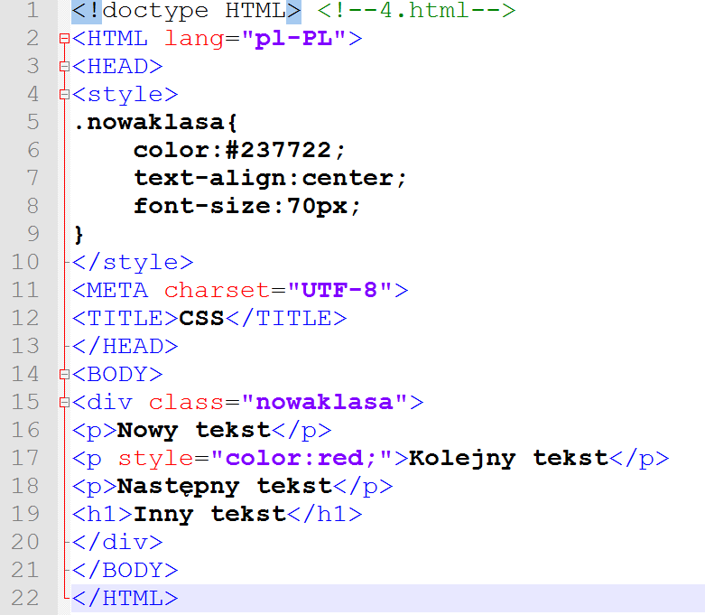
Kaskadowość - przykład

Slide 20
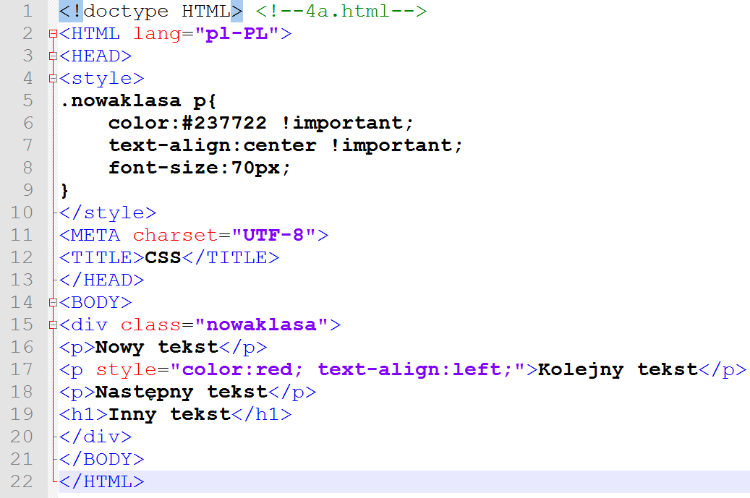
Zmiana kaskadowości - przykład

Slide 21
Dziedziczenie w CSS
W języku HTML często występują zagnieżdżenia jednego elementu wewnątrz drugiego. Jeżeli dla elementu nadrzędnego w arkuszach stylów zostały zdefiniowane właściwości, to w większości przypadków elementowi podrzędnemu zostaną przypisane te same właściwości, nawet jeżeli nie zostały dla niego zdefiniowane. Mechanizm ten nazywamy dziedziczeniem.

Slide 22
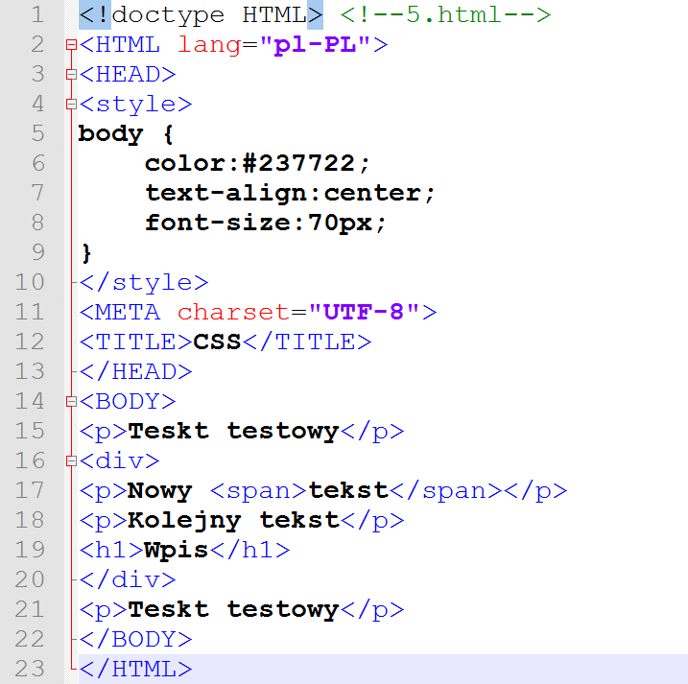
Dziedziczenie – przykład

Slide 23
Wartości stosowane w stylach CSS
Liczby – całkowite lub rzeczywiste. Liczba całkowita składa się z cyfr od 0 do 9. Liczba rzeczywista może zawierać część całkowitą i ułamkową zapisaną po kropce.
Procenty – zawsze są określane względem innej wartości (np. wielkości okna przeglądarki)
Słowa kluczowe – nie zawsze wartości reprezentowane przez słowa kluczowe są poprawnie interpretowane przez przeglądarki (np. blue, red)

Slide 24
Wartości stosowane w stylach CSS
Wartości bezwzględne:
in (cal, 1 in = 2,54 cm)
cm (centymetr)
mm (milimetr)
pt (punkt, 1 cal to 72 punkty)
pc (pica, 1pc = 12 pt)
px (piksel, 1 px = 0,75 pt)
Wartości względne
em (1 em jest wielkością rozmiaru czcionki, jaką posiada dany element. Wartość 0.1 em jest wartością najmniejszą jaką przeglądarka może rozpoznać)
ex (obliczana na podstawie wysokości małej litery x użytej w czcionce)
Jednostki czasu to: s lub ms

Slide 25
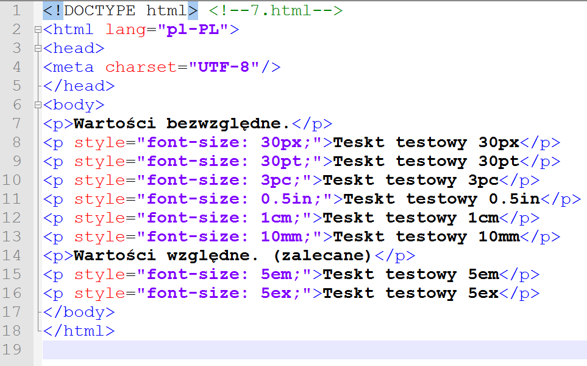
Wartości stosowane w stylach CSS

Slide 26
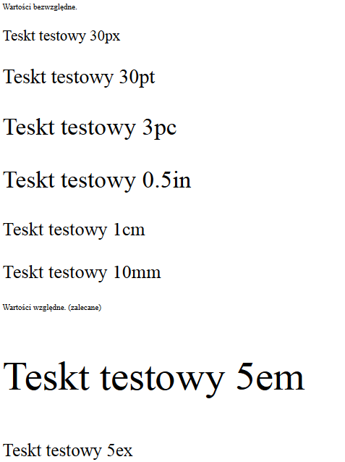
Wartości stosowane w stylach CSS

Slide 27
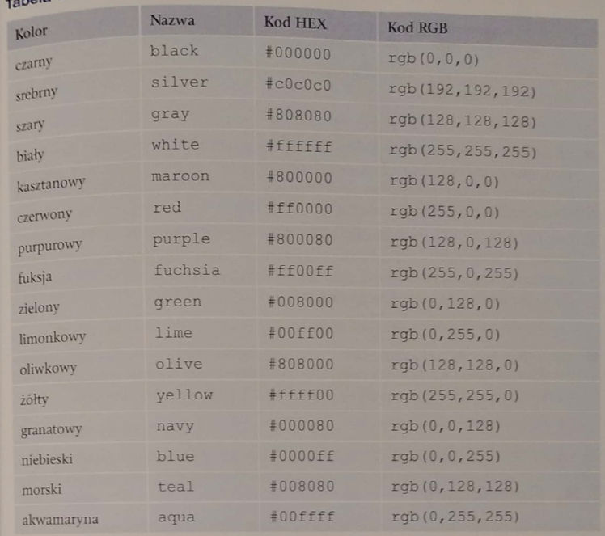
Wartości kolorów w CSS

Slide 28
Sposoby podawania kolorów w CSS
Predefiniowane – podawanie kolorów w postaci nazw np. p {color: orange;}
#rrggbb – podanie wartości każdej składowej kolorów podstawowych w systemie szesnastkowym. Do zapisu każdego z kolorów używamy pod dwa znaki (rr – czerwony, gg – zielony, bb – niebieski) np. p {color: #f0e982;}
#rgb – jako składowe podajemy liczby jednocyfrowe w systemie szesnastkowym
np. p {color: 3f9;}
rgb(R,G,B) – można podać każdą składową koloru w systemie dziesiętnym, zakres wartości od 0 do 255
np. p {color: rgb(255,23,33);}

Slide 29
Sposoby podawania kolorów w CSS
rgb(R%, G%, B%) – można podać określoną barwę w postaci procentowej
np. p {color: rgb(10%,33%,100%);}
hsl (H,S%,L%) – H – brawa, S – nasycenie, L – jasność
np. p {color: hsl(30,23%,33%);}
rgba(R,G,B,A), rgba(R%,G%,B%,A%), hsla(H,S%,L%,A) – A jest to parametr który umożliwia uzyskanie przezroczystości. Zakres wartości parametru A od 0 do 1.
0 – całkowita przezroczystość,
1 – brak przezroczystości
np. p {color: rgba(30,23,33,0.5);}
np. p {color: hsla(30,23%,33%,0.5);}

Slide 30
Selektor uniwersalny
Selektor uniwersalny to selektor pasujący do wszystkich znaczników. Jest oznaczany *
Składnia ogólna:
*{właściwość: wartość;}
Zamiast stosować:
p, h1, h2, h3, h4, h5, h6, table {color: blue;}
można użyć selektora uniwersalnego:
*{color: blue;}

Slide 31
Selektor potomka
Przy użyciu selektora potomka można formatować elementy, które są zawarte wewnątrz innych znaczników, czyli leżą niżej w hierarchii drzewa dokumentu.
Składnia:
selektor selektor {właściwość: wartość;}
np. div span {font-size: 20px; color: red;}

Slide 32
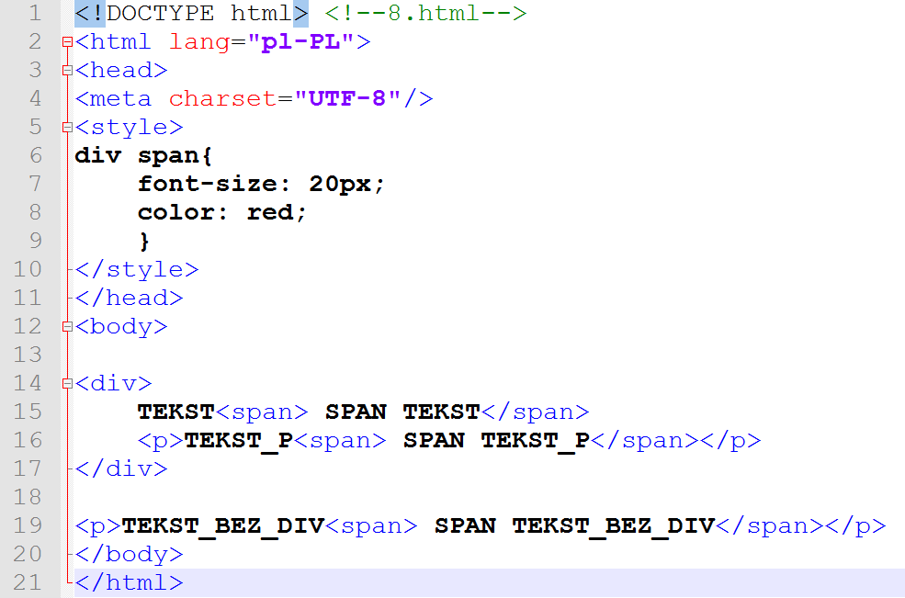
Selektor potomka - przykład

Slide 33
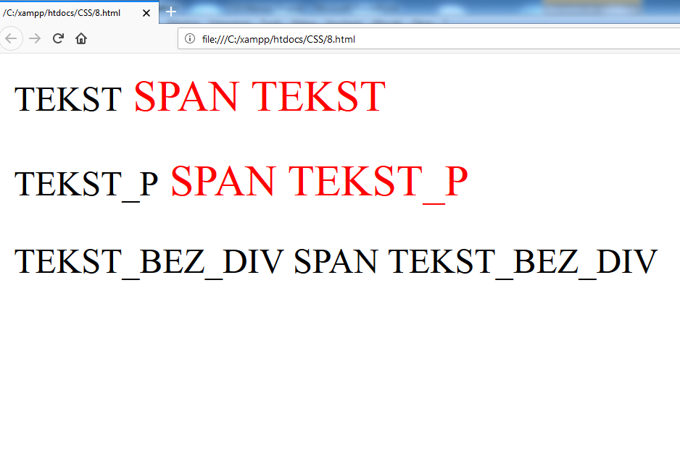
Selektor potomka - przykład

Slide 34
Selektor potomka - przykład
Formatowane są tylko elementy umieszczone w znaczniku <span> który jest wewnątrz znacznika <div> lub w innych znacznikach znajdujących się w znaczniku <div> w tym przypadku w znaczniku <p>
Jak widzimy tekst umieszczony w znaczniku <span> umieszczony poza znacznikiem <div> nie jest formatowany

Slide 35
Selektor dziecka
Selektor dziecka służy do definiowania formatowania elementów, które znajdują się o jeden rząd niżej w hierarchii drzewa dokumentu.
Składnia:
rodzic > dziecko {właściowość: wartość;}

Slide 36
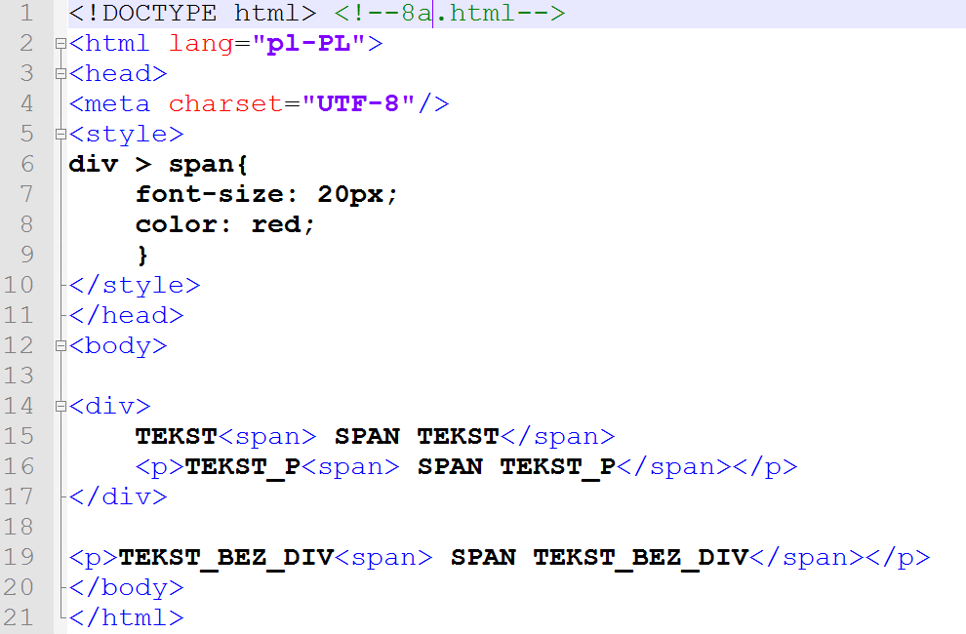
Selektor dziecka - przykład

Slide 37
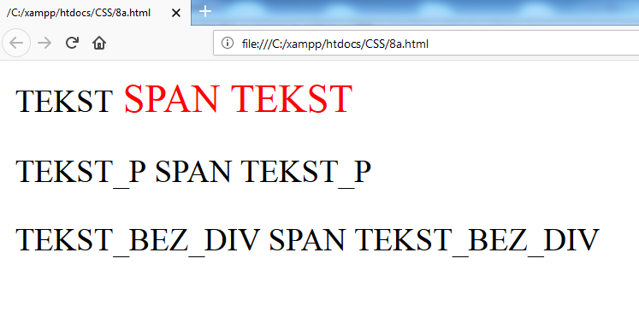
Selektor dziecka - przykład

Slide 38
Selektor sąsiadującego brata
Dla elementów znajdujących się w tym samym rzędzie hierarchii można zdefiniować selektor sąsiadującego brata. Umożliwia on nadanie drugiemu z sąsiadujących elementów zdefiniowanych atrybutów formatowania.
Składania:
brat1 + brat2 {właściowość: wartość;}

Slide 39
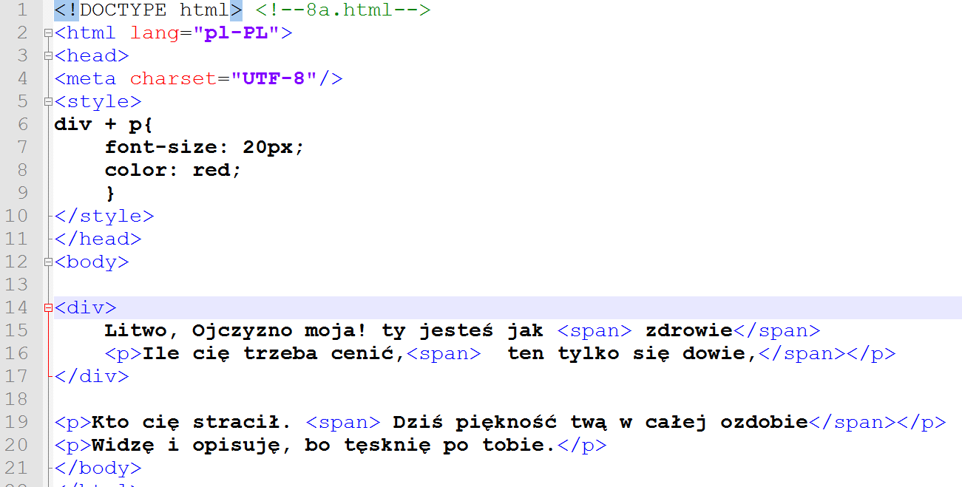
Selektor sąsiadującego brata - przykład

Slide 40
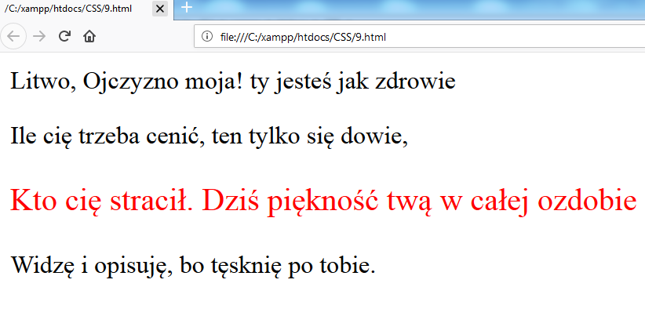
Selektor sąsiadującego brata - przykład

Slide 41
Selektor braci
Dla elementów znajdujących się w tym samym rzędzie hierarchii można zdefiniować selektor braci. Umożliwia on nadanie drugiemu i wszystkim następnym sąsiadującym elementom zdefiniowanych atrybutów formatowania.
Składnia brat1 ~ brat2 {właściwość: wartość;}

Slide 42
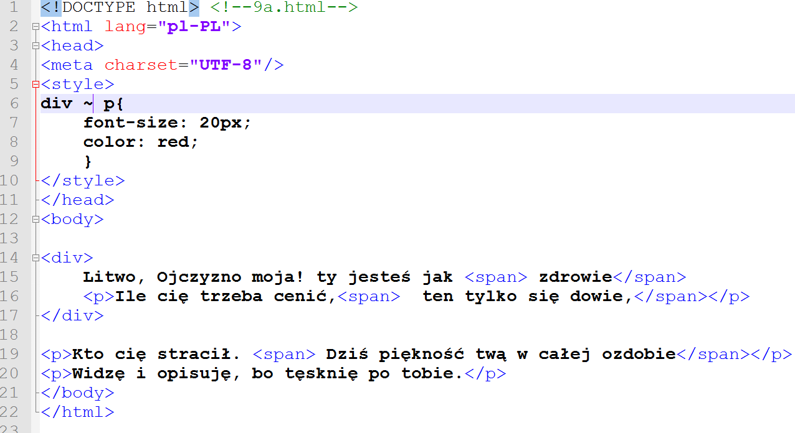
Selektor braci - przykład

Slide 43
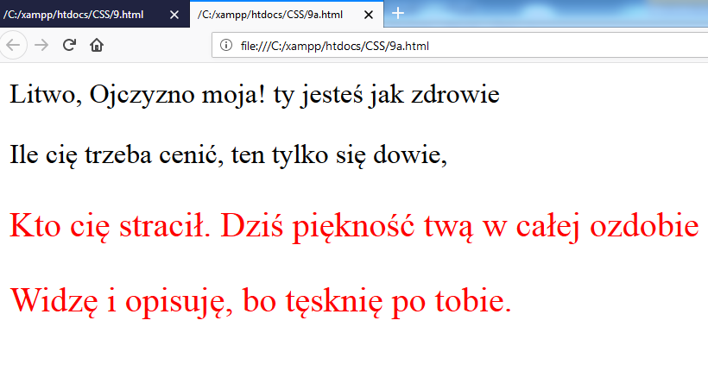
Selektor braci - przykład

Slide 44
Selektory atrybutów
W języku CSS można formatować znaczniki na podstawie atrybutów, które one mają.
Składnia:
- Prosty selektor atrybutu:
selektor[atrybut] {właściwość: wartość;}
- Selektor atrybutu o określonej wartości
selektor[atrybut=”wartość”] {właściwość: wartość;}
- Selektor atrybutu zawierający określony wyraz
selektor[atrybut~=”wyraz”] {właściwość: wartość;}

Slide 45
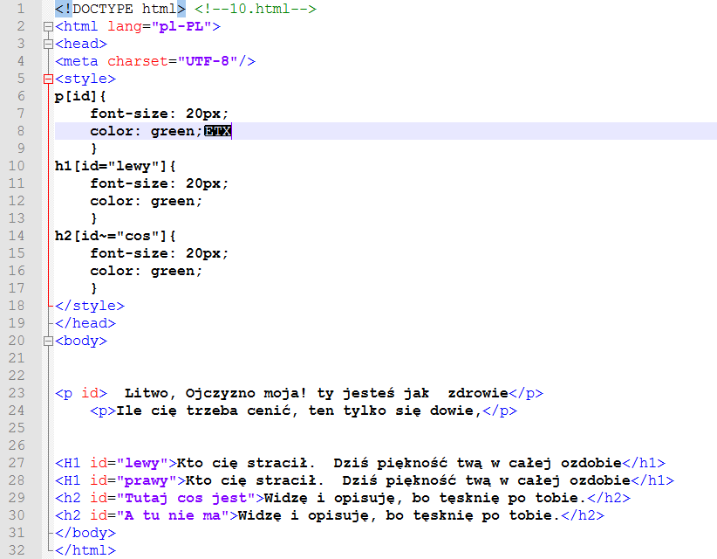

Slide 46
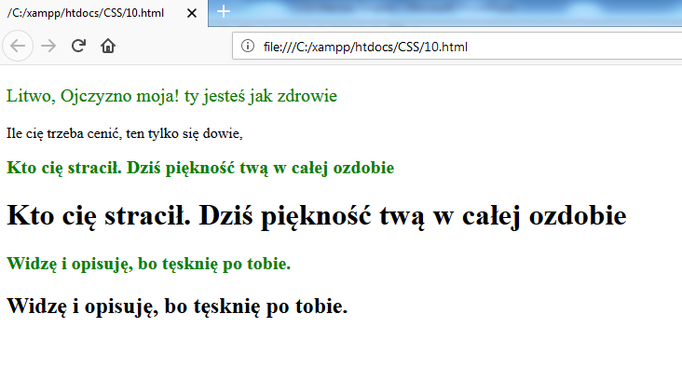
Selektor atrybutów – efekt działania

Slide 47
Selektor klasy
Selektory pozwalają na nadanie określonych atrybutów takim samym elementom występujących na stronie. Ale czasami chcemy zastosować pewien styl formatowania do określonej grupy elementów, a do drugiej inny. Możemy wtedy dla każdej grupy utworzyć klasę o dowolnej nazwie i zdefiniować styl dla selektora klasy.
Składnia selektora klasy:
selektor.nazwa_klasy { właściowość: wartość}
Składnia uniwersalnego selektora klasy:
.nazwa_klasy { właściowość: wartość}

Slide 48
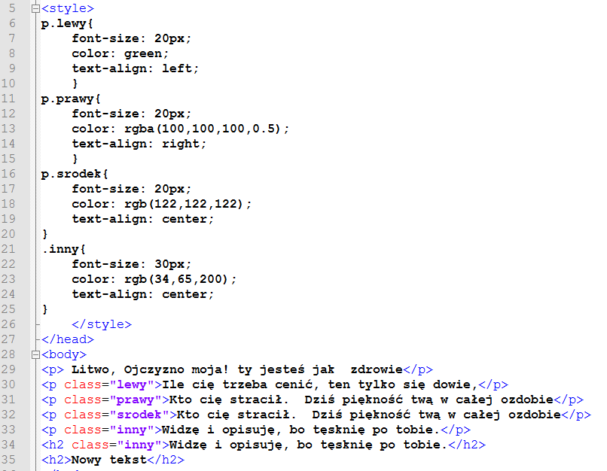

Slide 49
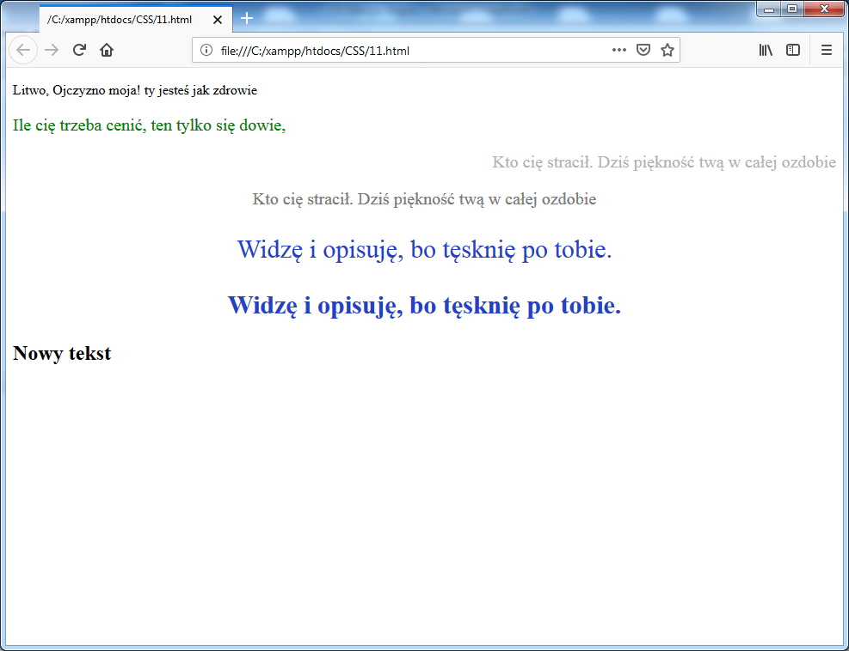

Slide 50
Selektor klasy - zalety
Możliwość tworzenia klas jest bardzo przydatna ponieważ możemy utworzyć klasę dotyczącą większej ilości selektorów, nie musimy widzieć jakiego selektora będzie dotyczyła definiowana klasa
Łatwo można modyfikować wygląd strony
Dla pojedynczego selektora możemy definiować kilka klas

Slide 51
Selektor indentyfikatora
Selektor identyfikatora jest stosowany, gdy chcemy nadać określone atrybuty formatowania elementowi, który ma przypisany jednoznaczny identyfikator, czyli występuje raz. Deklaracja identyfikatora musi zaczynać się znakiem #.
Składnia:
selektor#identyfikator{właściwości: wartość;}
lub
#identyfikator{właściwości: wartość;}

Slide 52
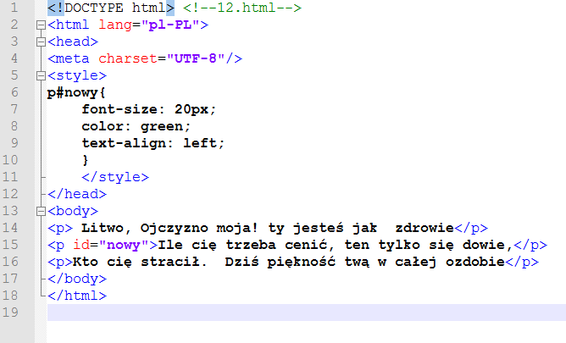

Slide 53
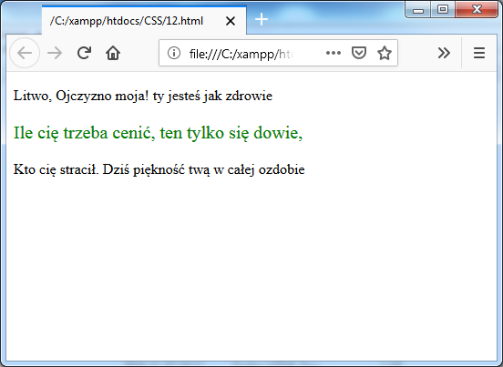

Slide 54
Selektor pseudoklasy
W języku CSS można nadawać styl w związku z działaniem użytkownika. Przykładem takiego zastosowania może być odnośnik który zmienia swój wygląd po najechaniu na niego kursorem myszy, kliknięciu lub otwarciu linku. Element otrzymuje lub traci pseudoklasę podczas interakcji z użytkownikiem.
Właściwości odsyłaczy:
:link – link nieaktywny nie został odwiedzony przez użytkownika
:visited – link odwiedzony przez użytkownika
:hover – link gotowy do kliknięcia, kursor ustawiony nad linkiem (może być używany nie tylko dla odsyłaczy)
:active – link odwiedzony, strona jest obecnie wczytana

Slide 55
Selektor pseudoklasy
Składnia:
a:link{właściowość: wartość}
lub
a.nazwa_klasy:link{właściowość: wartość}

Slide 56
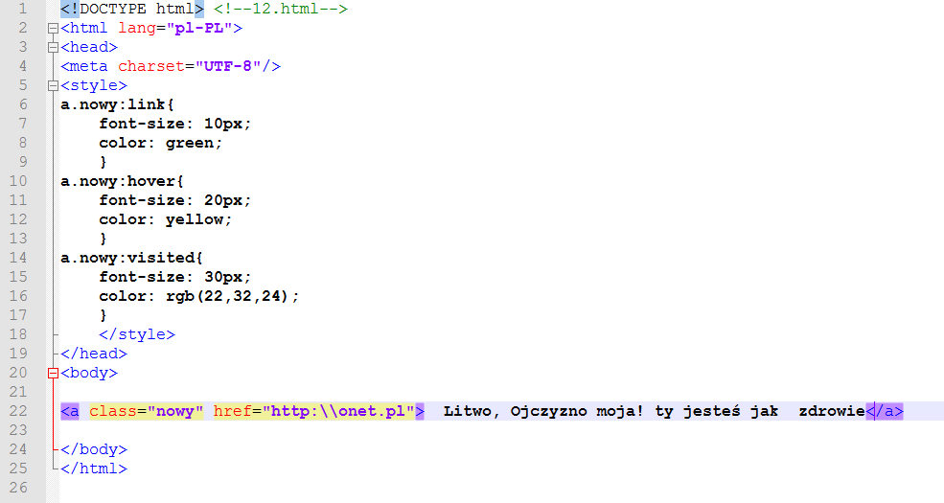
Selektor pseudoklasy 13.html

Slide 57
Inne selektory pseudoklasy
:first-line – nadaje określone formatowanie wszystkim pierwszym liniom
:first-letter – nadaje określone formatowanie wszystkim pierwszym literom

Slide 58
Przykłady – selektory pseudoklasy przykład
<!DOCTYPE html> <!--14.html-->
<html lang="pl-PL">
<head>
<meta charset="UTF-8"/>
<style>
div#zdjecie{
background: url("kot.jpg") no-repeat;
display: inline-block;
width: 600px;
height: 600px;
}
div#zdjecie:hover {
background: url("pies.jpg") no-repeat;
width: 600px;
height: 600px;
/*rozjaśnianie*/
opacity : 0.70;
filter : alpha(opacity=70);
}

Slide 59
Przykłady – selektory pseudoklasy
a#prz{
background: url("p1.png") no-repeat;
display: inline-block;
width: 200px;
height: 200px;
}
a#prz:hover {
background: url("p2.png") no-repeat;
width: 200px;
height: 200px;
}

Slide 60
Przykłady – selektory pseudoklasy
div#zdj{
background: url("pies.jpg") no-repeat;
display: inline-block;
width: 600px;
height: 600px;
}
div#zdj:hover {
background: url("pies.jpg") no-repeat;
width: 600px;
height: 600px;
/*rozjaśnianie*/
opacity : 0.70;
filter : alpha(opacity=70);
}
</style>
</head>

Slide 61
Przykłady – selektory pseudoklasy
<body>
<div id="zdjecie"></div>
<br>
<br>
<a id="prz" href="http:\\lukasiewicz.gorlice.pl"></a>
<div id="zdj"></div>
</body>
</html>

Slide 62
Formatowanie czcionki - CSS
font-family – służy do ustawiania rodzaju czcionki
Rodzaje czcionek:
serif – czcionki szeryfowe, mające wykończenia liter i cyfr np. Times New Roman, Georgia, Bodoni
sans-serif – czcionki bezszeryfowe. Końcówki są proste np. Arial, Futura, Verdana
monospace – czcionki monotypiczne. Znaki mają stałą szerokość np. Courier, Courier New
cursive – czcionki mają cechy czcionki pochylonej np. Comic Sans, Florence
fantasy – czcionki dekoracyjne np. Impact, OldTown

Slide 63
Formatowanie czcionki - CSS
p{
font-family: Georgia, Courier, Arial;
}
Po przecinku umieszczamy czcionki które mają być użyte w sytuacji gdy nie zostanie odnaleziona czcionka pierwsza na liście

Slide 64
Wielkość czcionki
font-size – określa wielkość czcionki
Przykład:
p{
font-family: Courier;
font-size: 12px
}

Slide 65
Wielkość czcionki
Słowa kluczowe służące do określania wielkości czcionek:
xx-small
x-small
small
medium
large
x-large
xx-large

Slide 66
Wielkość czcionki
Można również zastosować słowa kluczowe
smaller i larger służą one do określenia względnej wielkości czcionki

Slide 67
Styl czcionki
font-style: styl;
dostępne są trzy style:
normal – czcionka podstawowa
italic – czcionka pochylona
oblique – czcionka pochylona (działa na wszystkie czcionki nawet na te co nie działa italic)

Slide 68
Wariant czcionki
font-variant – pozwala wybrać między normalną czcionką a kapitalikami
dostępne opcje:
normal
small-caps

Slide 69
Waga czcionki
font-weight – waga czcionki
normal
bold
można też podać wartość np. 100, 200, 800, 1000
można używać również wartości względnych
lighter
bolder

Slide 70
Właściwość font
Można użyć właściwości font do określenia wszystkich parametrów czcionki lecz należy to wykonać w określonej kolejności:
selektor{ font: font-style font-variant font-weight font-size font-family;}
np.
p{font: italic bold 12px Georgia}
Niektóre atrybuty mogą zostać pominięte lecz nie można pominąć font-size i font-family

Slide 71
Formatowanie tekstu
text-indent: wartość – powoduje ustawienie wcięcia pierwszego akapitu
np. p{text-indent: 30px}
text-align – służy do ustawienia wyrównania tekstu
dostępne opcje:
left
right
center
justify – rozłożenie tekstu równomiernie między marginesami
np. p{text-align: left;}

Slide 72
Formatowanie tekstu
line-height – odstęp między wierszami tekstu
możliwe opcje:
liczba – określa odstęp jako wielokrotność obecnego rozmiaru czcionki
wysokość – jest podawana z jednostką miary: px, pt, cm określa stałą wysokość odstępu
wartość procentowa – określa odstęp jako wysokość procentową obecnego rozmiaru czcionki
np. p {line-height: 10px;}

Slide 73
Formatowanie tekstu
text-decoration – służy do dodawania efektów takich jak:
none – tekst bez zmian
underline – tekst podkreślony
overline – linia umieszczona nad tekstem
line-through – tekst przekreślony
blink – migotanie tekstu
np. p{text-decoration: underline;}
można też łączyć
np. p{text-decoration: underline line-through blink;}

Slide 74
Formatowanie tekstu
letter-spacing – służy do definiowania odstępu między literami
word-spacing – odstęp między wyrazami
np. p{letter-spacing: 3px;
word-spacing: 10px;}

Slide 75
Formatowanie tekstu
text-transform – służy do ustawiania wielkości liter tekst, dokonuje ich transformacji
capitalize – zamienia wszystkie pierwsze małe litery wyrazów na duże
uppercase – zamienia wszystkie litery na wielkie
lowercase – zamienia wszystkie litery na małe
none – bez transformacji

Slide 76
Formatowanie tekstu – białe znaki
white-space – służy do sterowania wyświetlaniem na stronie spacji oraz innych białych znaków. Wstawianie w kodzie kilku spacji obok siebie spowoduje zamianę na pojedynczą spację. Również wystąpienie spacji na początku tekstu jest niemożliwe. Atrybut white-space pozwoli pozbyć się tych niedogodności.

Slide 77
Formatowanie tekstu – białe znaki
normal – zamienia kilka sąsiednich spacji na jedną. Wiersze tekstu są przełamywane automatycznie.
pre – umożliwia wyświetlanie kilku spacji obok siebie. Wiersze tekstu są przełamywane w momencie wystąpienia znaku nowej linii (Enter)
nowrap – zamienia kilka sąsiednich spacji na jedną. Wiersze tekstu są przełamywane w miejscu wystąpienia znacznika <br>.

Slide 78
Formatowanie tekstu – białe znaki
pre-wrap – umożliwia wyświetlenie kilku spacji obok siebie. Wiersze tekstu są przełamywane w miejscu wystąpienia znaku nowej linii (Enter) oraz automatycznie na końcu szerokości strony.
pre-line – zamienia kilka spacji na jedną. Wiersze tekstu są przełamywane w miejscu wystąpienia znaku nowej linii (Enter) oraz automatycznie na końcu szerokości strony.
Czasem zdarza się że nie wszystkie przeglądarki prawidłowo interpretują ten atrybut.

Slide 79
Tło i kolor
background-color – definiowanie koloru tła
body{
background-color: red;
}
background-image: url(”zdjecie.jpg”) – definiowanie obrazka tła
body{
background-image: url("kot.jpg");
}

Slide 80
Tło i kolor
Sposób przetwarzania grafiki w tle możemy określić atrybutem background-repeat.
repeat – powtarzanie tła w obu kierunkach
repeat-x – powtarzanie tła tylko w kierunku poziomym
repeat-y – powtarzanie tła tylko w kierunku pionowym
no-repeat – brak powtarzania tła
np. body{
background-image: url("kot.jpg");
background-repeat: no-repeat;
}

Slide 81
Tło i kolor
Aby zablokować grafikę w tle należy użyć atrybutu: background-attachment
opcje:
scroll – przewijanie tła
fixed – tło jest nieruchome względem okna przeglądarki
local – tło nieruchome względem elementu dla którego zostało zdefiniowane
body{
background-attachment: fixed
}

Slide 82
Tło i kolor
Pozycję tła strony można określić przy pomocy argumentu background-position. Argument może przyjąć jedną lub dwie wartości.
jedna wartość:
center – środek
left – lewo
right – prawo
top – góra strony
bottom – dół strony
30px – 30 pikseli odstępu od lewego marginesu strony

Slide 83
Tło i kolor
Dwie wartości:
left top – lewy górny róg strony
left bottom – lewy dolny róg strony
center top – środek górny
itp.

Slide 84
Tło i kolor
Usunięcie tła może zostać wykonane przy pomocy atrybutu background: none;
Możliwe jest również podanie wszystkich wartości atrybutu background ale należy wykonać to w odpowiedniej kolejności
body{
background: kolor tło_obrazkowe powtarzanie blokada_tła pozycja;
}
Nie jest konieczne podawanie wszystkich wartości opuszczonym wartościom zostanie przypisana wartość domyślna. Nie wszystkie przeglądarki akceptują skrócony zapis.

Slide 85
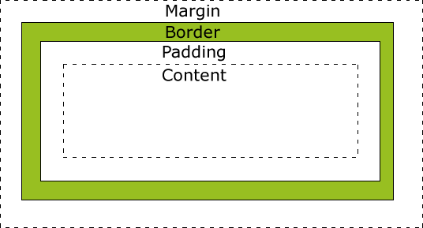
Model blokowy CSS

Slide 86
Model blokowy CSS
Wszystkie elementy w języku HTML są traktowane jako prostokątne bloki, każdy z nich ma marginesy, obramowanie, wypełnienie i zawartość.
Margin – Jest to pusty obszar wokół ramki, nie ma koloru tła i jest przezroczysty.
Border – obramowanie wokół zawartości elementu, ma styl i kolor.
Padding – odstęp między obramowaniem i zawartością elementu
Content – zawartość elementu

Slide 87
Model blokowy CSS
Szerokość obramowania możemy ustawić przy pomocy atrybutu border-width.
Opcje:
Jedna wartość – szerokość dla wszystkich krawędzi
Dwie wartości – taka sama szerokość dla krawędzi poziomych i pionowych
Trzy wartości – pierwsza określa szerokość krawędzi górnej, druga krawędzi pionowych, trzecia krawędzi dolnej
Cztery wartości – określenie szerokości dla każdej z krawędzi osobno
p{border-width: 12px 10px 11px 8px} – określenie szerokości dla każdej krawędzi osobno

Slide 88
Model blokowy CSS
Szerokość krawędzi może być definiowana przy pomocy dowolnych jednostek lub przy pomocy następujących wartości:
thin – cienkie obramowanie
medium – średnie obramowanie
thick – grube obramowanie

Slide 89
Model blokowy CSS
Można również definiować osobno szerokość poszczególnych krawędzi przy pomocy atrybutów:
border-top-width – górna krawędź
border-bottom-width – dolna krawędź
border-left-width – lewa krawędź
border-right-width – prawa krawędź

Slide 90
Model blokowy CSS
Styl obramowania definiujemy za pomocą atrybutu border-style i możemy zrobić to podobnie jak w przypadku szerokości dla wszystkich krawędzi lub podając większą ilość dla poszczególnych krawędzi.
border-style
border-top-style
border-bottom-style
border-left-style
border-right-style

Slide 91
Model blokowy CSS
Właściwości które możemy przypisać do stylów obramowania:
none – brak obramowania
hidden – obramowanie ukryte
dotted – linia kropkowana
dashed – linia kreskowana
solid – linia ciągła
double – linia ciągła podwójna
groove – rowek
ridge – grzbiet
inset – ramka
outset – przycisk

Slide 92
Model blokowy CSS
Kolor obramowania ustawiamy przy pomocy atrybutu border-color.
Oczywiście tak jak w poprzednich przypadkach możliwe jest podanie kilku wartości obok siebie które będą odpowiadałby odpowiednim krawędziom. Można też użyć osobnych atrybutów dla każdej krawędzi:
- border-top-color
border-bottom-color
border-left-color
border-right-color

Slide 93
Model blokowy CSS
Do definiowania obramowania można użyć jednego atrybutu border i zdefiniować poszczególne wartości. Kolejność definiowania wartości jest dowolna.
np. p{border: double 10px blue;}
h1{border: 30pt outset red;}
table{border: thick dotted black;}

Slide 94
Model blokowy CSS – marginesy zewnętrzne
Margines zewnętrzny określa przestrzeń wokół definiowanego elementu. Przestrzeń ta oddziela element od innych elementów strony.
Dostępne atrybuty:
margin-top
margin-bottom
margin-left
margin-right

Slide 95
Model blokowy CSS – marginesy zewnętrzne
Można również użyć atrybutu margin.
- jedna wartość – wszystkie marginesy jednakowe
- dwie wartości – pierwsza wartość dolny i górny, druga prawy i lewy
trzy wartości – pierwsza górny, druga lewy prawy, trzecia dolny
cztery wartości – każdy margines osobno
np. p{margin: 1cm 2cm 3cm 4cm;}

Slide 96
Model blokowy CSS – marginesy zewnętrzne
Przykłady użycia:
p{margin-left: 12px;}
p{margin-top: auto;} – przeglądarka dostosuje automatycznie margines
h1{margin-bottom: 0;}

Slide 97
Model blokowy CSS – marginesy wewnętrzne
Margines wewnętrzny (padding) określa przestrzeń między zawartością elementu a obramowaniem.
Dostępne atrybuty:
padding-top
padding-bottom
padding-left
padding-right

Slide 98
Model blokowy CSS – marginesy wewnętrzne
Można również użyć atrybutu padding.
- jedna wartość – wszystkie marginesy jednakowe
- dwie wartości – pierwsza wartość dolny i górny, druga prawy i lewy
trzy wartości – pierwsza górny, druga lewy prawy, trzecia dolny
cztery wartości – każdy margines osobno
np. p{padding: 10px 11px 12px 12px;}

Slide 99
Model blokowy CSS – marginesy wewnętrzne
Przykłady użycia:
p{padding-left: 12px;}
p{padding-top: auto;} – przeglądarka dostosuje automatycznie margines
h1{padding-bottom: 0;}

Slide 100
Model blokowy CSS – obrys
Obramowanie wokół elementu można tworzyć przy pomocy obrysu. Obrys różni się od obramowania tym:
nie zajmuje miejsca, dzięki czemu nie wpływa na rozmiar i położenie elementu
jest tworzony na wierzchu elementu
jest definiowany dla wszystkich krawędzi równocześnie

Slide 101
Model blokowy CSS – obrys
Obrys tworzy się przy pomocy atrybutu outline.
Dostępne atrybuty:
outline
outline-style
outline-width
outline-color

Slide 102
Model blokowy CSS – obrys
np.
p{outline: solid 3px blue;}
p{outline-style: solid}
Jeżeli używamy atrybutu outline to obowiązkowym jest pierwszy parametr, pozostałe dwa możemy pominąć.

Slide 103
Atrybuty związane z rozmiarem elementów
width – szerokość
min-width – określa minimalną szerokość elementu. Pozwala ustawić szerokość tak aby nigdy nie była mniejsza od podanej wartości
max-width – określa maksymalną szerokość elementu. Element może być węższy ale nigdy nie może być szerszy
np.
img{max-width: 300px;}

Slide 104
Atrybuty związane z rozmiarem elementów
height – wysokość
min-height – określa minimalną wysokość elementu. Pozwala ustawić wysokość tak aby nigdy nie była mniejsza od podanej wartości
max-height – określa maksymalną wysokość elementu. Element może być wyższy ale nigdy nie może być niższy
np.
img{max-height: 300px;}

Slide 105
Atrybuty związane z rozmiarem elementów
overflow – atrybut przepełnienia
opcje:
visible – pokazywana jest cała zawartość niezależnie od ustawionego rozmiaru
hidden – treść nie mieszcząca się w danym rozmiarze zostanie ukryta
scroll – powoduje w razie potrzeby wyświetlenie się paska przewijania
auto – jeżeli jest to konieczne suwaki zostaną wyświetlone

Slide 106
Atrybuty związane z rozmiarem elementów
Atrybutu overflow można używać tylko dla elementów blokowych ze zdefiniowaną wysokością. Domyślną wartością dla argumentu overflow jest visible.

Slide 107
Formatowanie list - CSS
Selektory możliwe do formatowania w listach to <ul>, <ol>, <li>. Atrybut list-style-type.
Możliwe wartości atrybutów:
disc – koło
circle – okrąg
square – kwdrat
decimal – liczby arabskie
lower-roman – małe cyfry rzymskie
upper-roman – duże cyfry rzymskie
lower-alpha – małe litery
upper-alpha – duże litery
none – brak punktora

Slide 108
Formatowanie list - zdjęcie
Aby zamiast punktu wyświetlić zdjęcie w liście wypunktowanej należy użyć znacznika ul oraz atrybutu list-style-image: url(nazwa.png)
Aby ustawić położenie punktora należy użyć atrybutu list-style-position.
Możliwe wartości:
outside
inside

Slide 109
Tabele – formatowanie w CSS
caption-side – służy do określenia położenia podpisu dodanego do tabeli
możliwe wartości :
top
bottom
left
right
np.
table{caption-side: bottom;}

Slide 110
Tabele – formatowanie w CSS
border – służy do określenia obramowania, w przypadku tabeli można go stosować do selektorów table, th, td, tr
np. table{border: 5px solid black;} – cała tabela będzie obramowana w następujący sposób
lub
td{border: 5px solid black;} – tylko wiersze będą obramowane w następujący sposób

Slide 111
Tabele – formatowanie w CSS
border-collapse – określa sposób obramowania komórek tabeli. Możliwe jest obramowanie sąsiednich komórek za pomocą jednej linii lub obramowanie każdej komórki osobno.
możliwe wartości to:
collapse – pojedyncze obramowanie
separate – komórki tabeli będą od siebie odseparowane
np. table{
border-collapse: collapse;
}

Slide 112
Tabele – formatowanie w CSS
empty-cells – służy do określenia obramowania pustych cel
możliwe wartości:
show
hide
Lecz należy pamiętać żeby ta opcja działała należy ustawić border-collapse na separate

Slide 113
Tabele – formatowanie w CSS
table-layout – służy do rozplanowania tabeli na stronie
możliwe wartości:
auto – szerokość tabeli jest ustawiona automatycznie i zależy od zawartości komórek
fixed – szerokość tabeli wynika z zadeklarowanej szerokości poszczególnych komórek oraz szerokości całej tabeli
Uwaga !!! różne przeglądarki różnie interpretują ten atrybut

Slide 114
Tabele – formatowanie w CSS
border-spacing – służy do określania wielkości odstępu między komórkami. Gdy podamy jedną wartość będzie dotyczyło to wszystkich krawędzi, gdy podamy dwie wartości pierwsza będzie dotyczyła odstępu poziomego, druga będzie dotyczyła odstępu pionowego.
np.
#table1 {
border-collapse: separate;
border-spacing: 15px;
}
#table2 {
border-collapse: separate;
border-spacing: 15px 50px;
}

Slide 115
Tabele – formatowanie w CSS
width – szerokść
height – wysokość
Jeżeli podane atrybuty zastosujemy w selektorach table, th, td, tr ustawimy sobie odpowiednią wysokość i szerokość tabeli

Slide 116
Pozycjonowanie w CSS
Pozycjonowanie na stronach internetowych pozwala na zdefiniowanie położenia elementu względem okna przeglądarki lub innego elementu.
Do pozycjonowania służy atrybut position
Składnia:
selektor{position: rodzaj; parametry;}

Slide 117
Pozycjonowanie w CSS
Atrybut position może przyjmować następujące wartości:
static
relative
absolute
fixed

Slide 118
Pozycjonowanie w CSS
Static przywraca normalne pozycjonowanie elementu. Jest to wartość przydatna wtedy, gdy wcześniej została podana deklaracja pozycjonowania tego typu elementów. Użycie w definicji stylu inline dla wybranego elementu deklaracji position: static zniesie wcześniej zadeklarowane wartości w kodzie CSS dla danego elementu.

Slide 119
Pozycjonowanie w CSS
Relative – jest to pozycjonowane względne. Pozwala przesunąć wybrany element w inne miejsce w stosunku do położenia pierwotnego. Poprzez ustawienie parametrów można określić sposób przesunięcia

Slide 120
Pozycjonowanie w CSS
Absolute – pozwala przesunąć element w inne miejsce względem brzegów strony lub bloku. Poprzez ustawienie parametrów można określić sposób przesunięcia. Element zostanie umieszczony na sztywno w miejscu określonym przez parametry.

Slide 121
Pozycjonowanie w CSS
fixed – działa podobnie jak absolute. Różnica polega tylko na tym że pozycjonowanie fixed ustala położenie elementu zawsze względem okna przeglądarki. Tak pozycjonowany element pozostaje nieruchomy przez cały czas, nawet jeżeli będziemy przewijali okno przeglądarki.

Slide 122
Pozycjonowanie w CSS
Parametry jakie można podawać podczas pozycjonowania:
left – przesunięcie o określoną wartość w stosunku do lewej krawędzi położenia pierwotnego
right - przesunięcie o określoną wartość w stosunku do prawej krawędzi położenia pierwotnego
top - przesunięcie o określoną wartość w stosunku do górnej krawędzi położenia pierwotnego
bottom - przesunięcie o określoną wartość w stosunku do dolnej krawędzi położenia pierwotnego

Slide 123
Pozycjonowanie w CSS
np. img{ position: absolute;
left: 100px;
top: 50px;
}
Wartości podajemy w pixelach, można też wpiać wartość auto – wtedy zostanie ustawiona wartość domyślna.
Należy pamiętać że atrybuty left i top mają pierwszeństwo w stosunku do right i bottom.

Slide 124
Przezroczystość w CSS
Do ustawiania przezroczystości służy atrybut opacity. Może przyjmować wartości od 0 do 1. Zero oznacza całkowitą przezroczystość a jeden brak przezroczystości. Np. 0.1 to jest obiekt widoczny z przezroczystością 90%.
np. img {opacity: 0.5;} – oznacza że obiekt będzie widoczny z przezroczystością 50%

Slide 125
Pozycjonowanie w CSS – 24.html
Wyrównanie w pionie można ustawić przy pomocy atrybutu vertical-align. Wyrównanie odbywa się w stosunku do innych elementów strony.
Wartości atrybutu vertical-align:
baseline – wyrównuje linię bazową elementu do linii bazowej elementu nadrzędnego
middle – ustawienie elementu na środku wysokości sąsiednich elementów
text-top – wyrównuje górną krawędź elementu do górnej krawędzi tekstu elementu nadrzędnego
text-bottom – wyrównuje podstawę elementu do podstawy tekstu elementu nadrzędnego
super – ustawia element jako indeks górny
sub – ustawia element jako indeks dolny
top – wyrównuje górną krawędź elementu do górnej krawędzi najwyższego elementu linii
bottom – wyrównuje podstawę elementu do podstawy elementu położonego najniżej w linii

Slide 126
Pozycjonowanie w CSS
np. p{vertical-align: middle;}
oprócz wyżej wymienionych właściwości można również podać wyrównanie w np. w mm.
p{vertical-align: 2mm;}

Slide 127
Pozycjonowanie w CSS
Do ustawienia elementów w poziomie służy atrybut float.
Float może przyjmować następujące wartości:
left – element może zostać ustawiony po lewej stronie względem elementów sąsiadujących
right - element może zostać ustawiony po prawej stronie względem elementów sąsiadujących
none – element nie będzie sąsiadował z innymi elementami

Slide 128
Pozycjonowanie w CSS
Atrybut clear – ustawia pozycję kolejnego elementu względem elementu pływającego.
Wartość elementu clear określa sposób zachowania się kolejnych elementów względem elementu pływającego.
Możliwe wartości:
left – lewy bok następnego elementu nie przylega do elementu pływającego
right – prawy bok następnego elementu nie przylega do elementu pływającego
both – żaden bok następnego elementu nie przylega do elementu pływającego
none – brak ograniczeń

Slide 129
Sposoby wyświetlania elementów w CSS
Wszystkie zdefiniowane elementy są wyświetlane na stronie w sposób domyślny. Jeżeli chcemy zmienić ten sposób musimy użyć atrybutu display.
Parametr display przyjmuje następujące wartości:
block – element jest wyświetlany jako element blokowy z odstępami od góry i od dołu
inline – element wyświetlany jest w linii z innymi dokumentami
list-item – element wyświetlany jest jako element wykazu listy
none – element nie będzie wyświetlany
inline-block – element wyświetlany podobnie jak element zastępowany, mimo że element ma charakter blokowy jest wyświetlany jako liniowy
run-in – jeżeli po elemencie występuje element będący blokiem, to ten pierwszy element zostanie wyświetlony w jednej linii z blokiem, w przeciwnym razie element zostanie wyświetlony w bloku.

Slide 130
Sposoby wyświetlania elementów w CSS
Elementami blokowymi są:
<div>
<h1> … <h6>
<p>
<form>
<header>
<footer>
<section>
Zajmują całą szerokość strony i zawsze zaczynają się od nowej linii.

Slide 131
Sposoby wyświetlania elementów w CSS
Elementy wbudowane inline:
<span>
<img>
<a>

Slide 132
Menu rozwijane
<!DOCTYPE html>
<html lang="pl-PL">
<head>
<meta charset="UTF-8"/>
<style>
body{
background-color: black;
}
ul, ul li { margin: 0;
padding: 0;}
#menu1 li{
list-style: none;
}
#menu1, #menu1 ul {
width: 140px;
}

Slide 133
Menu rozwijane
#menu1 ul {position: absolute;
top: 0;
left: 160px;
padding-left: 1px;
visibility: hidden;}
#menu1 li {padding-bottom: 1px;
position:relative;}
#menu1 li:hover ul{background-color: #ff0000;
visibility: visible;
width: auto;
height: auto;
}
#menu1 li:hover ul li:hover a{background-color: #0000ff;
}

Slide 134
Menu rozwijane
#menu1 a, #menu1 li:hover li a {display: block;
font: 12px/30px arial, verdana;
text-decoration: none;
padding: 0px 10px;
width: 140px;
color: red;
background-color: #ffffff;
}
#menu1 li:hover a, #menu1 li:hover li:hover li:hover a {
background-color: #ffff00;
color: white;
}
</style>

Slide 135
Menu rozwijane
</head>
<body>
<ul id="menu1">
<li><a href="s1.html">Strona1</a></li>
<li><a href="s1.html">Strona2</a>
<ul>
<li><a href="s1.html">Podstrona1</a></li>
<li><a href="s1.html">Podstrona2</a></li>
<li><a href="s1.html">Podstrona3</a></li>
<li><a href="s1.html">Podstrona4</a></li>
</ul>
</li>
<li><a href="s1.html">Strona2</a></li>
</ul>
</body>
</html>

Slide 136
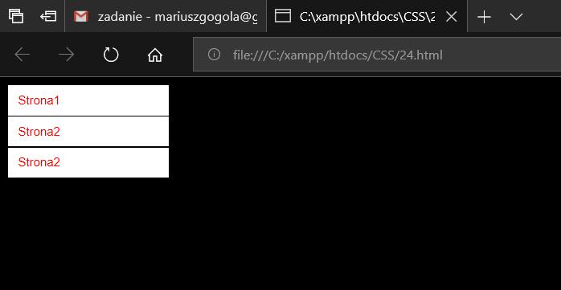
Menu rozwijane

Slide 137
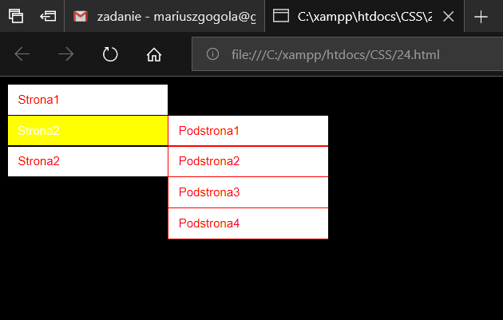
Menu rozwijane

Slide 138
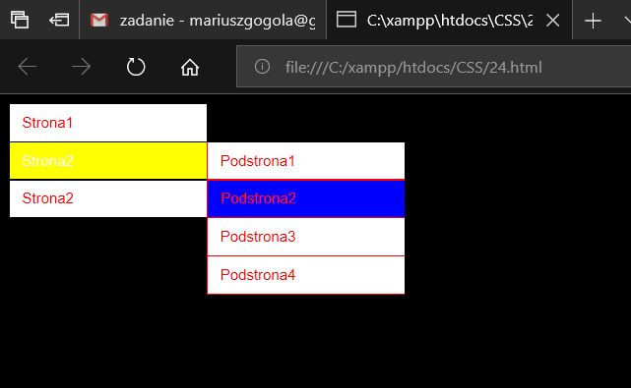
Menu rozwijane

Slide 139
Szablon strony
Obecnie standardem projektowania szablonu stron jest szerokość ekranu 1024, czyli szerokość strony pasuje ustawić mniejszą np. 1000, oczywiście większość monitorów posiada dużo większą rozdzielczość ale musimy dostosować się do użytkowników posiadających starszy sprzęt tak aby i oni mogli wygonie przeglądać naszą stronę.

Slide 140
Szablon strony
Na stronie należy używać znaczników ułatwiających rozmieszczenie elementów:
<div> <footer> <nav> <header> <section>
W praktyce najczęściej używanym szablonem strony jest nagłówek, trzy kolumny, stopka. Równie często spotyka się układ nagłówek, dwie kolumny i stopka.

Slide 141
Szablon strony
<!DOCTYPE html>
<html lang="pl-PL">
<head>
<meta charset="UTF-8"/>
<style>
</style>
</head>
<body>
<header id="naglowek"> Nagłówek
<nav>
menu nawigacja po stronie
</nav>
</header>

Slide 142
Szablon strony
<div id="ramka">
<section class="kolumny" id="kol1">
<article class="art" id="k1a1">
A1 w K1
</article>
<article class="art" id="k1a2">
A2 w K1
</article>
<article class="art" id="k1a3">
A3 w K1
</article>
</section>

Slide 143
Szablon strony
<section class="kolumny" id="kol2">
<article class="art" id="k2a1">
A1 w K2
</article>
<article class="art" id="k2a2">
A2 w K2
</article>
<article class="art" id="k2a3">
A3 w K2
</article>
</section>

Slide 144
Szablon strony
<section class="kolumny" id="kol3">
<article class="art" id="k3a1">
A1 w K3
</article>
<article class="art" id="k3a2">
A2 w K3
</article>
<article class="art" id="k3a3">
A3 w K3
</article>
</section>

Slide 145
Szablon strony
<footer id="stopka"> TO JEST STOPKA </footer>
</div>
</body>
</html>

Slide 146
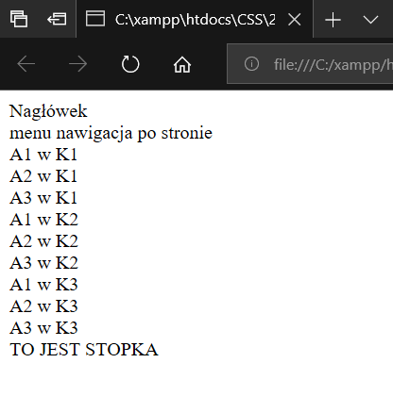
Szablon strony – efekt działania – bez CSS

Slide 147
Szablon strony
Dołączamy nasz styl:
<link rel="stylesheet" type="text/css" href="css25.css">

Slide 148
Szablon strony – plik CSS
*{
margin: 0px;
padding: 0px;
}
#ramka {
width: 1000px;
margin-right: auto;
margin-left: auto;
}
.kolumny {
float: left; /*Każda z kolumn będzie dołączana
z lewej strony*/
width: 30%;
margin-top: 10px;
margin-left: 10px;
margin-right: 2%;
margin-bottom: 2%;
}

Slide 149
Szablon strony – plik CSS
#stopka{
clear: both; /*Podowduje że stopka wyświetli
się od lewej krawędzi strony
a nie następna z lewej po
kolumnach*/
width: 100%;
background-color: #FCF;
}
section {
overflow: hidden; /*ukrywa to co nie mieści się w kolumnie
zapobiegając zachodzeniu jednej kolumny
na drugą*/
}

Slide 150
Szablon strony – plik CSS
#naglowek {
width: 100%;
background-color: #FCF;
}
#kol1{
float: left;
background-color: #FCF;
}
#kol2{
float: left;
background-color: #FCF;
}
#kol3{
float: left;
background-color: #FCF;
}

Slide 151
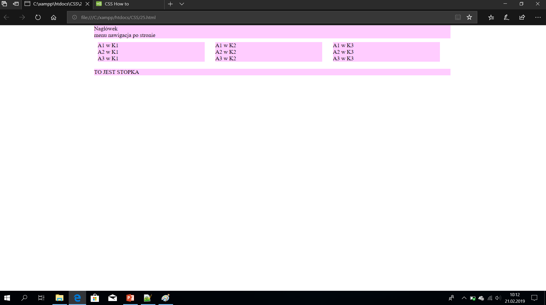
Szablon strony

Slide 152
Responsywny układ strony
Responsywny układ strony to taki który zmienia swoje atrybuty za pomocą stylów CSS w zależności od różnych zewnętrznych czynników. Najczęstszym czynnikiem wpływającym na wygląd strony jest szerokość okna przeglądarki. Dzięki zdefiniowaniu osobnych reguł dla różnych wielkości okna przeglądarki.
Responsywny układ strony pozwala za pomocą kodu HTML i CSS zmienić rozmiar zawartości strony, przesunąć określoną zawartość lub ją ukryć, tak aby strona wyglądała dobrze na dowolnym urządzeniu.

Slide 153
Responsywny układ strony
W HTML za pomocą znacznika <meta> możliwe jest dołączenie metatagu viewport i przejęcie kontroli nad widocznym dla użytkownika obszarem wyświetlania strony internetowej.
<meta name= ”viewport” content=”width=device-width, initial-scale=1.0”>
c

Slide 154
Responsywny układ strony
width=device-width – określa szerokość strony która powinna odpowiadać szerokości ekranu urządzenia, gdzie będzie wyświetlana strona
initial-scale=1.0 – ustawia początkowy poziom powiększenia gdy strona otwierana jest przez przglądarkę.

Slide 155
Responsywny układ strony
W specyfikacji CSS3 rozbudowane zostały queries media. Dodając regułę @media, spowodujemy włączenie określonych atrybutów stylów CSS tylko wtedy gdy spełnione zostaną określone warunki.
Przykład: C:\xampp\htdocs\CSS\29.html

Slide 156
Responsywny układ strony
<!DOCTYPE html> <!--12.html-->
<html lang="pl-PL">
<head>
<meta charset="UTF-8"/>
<meta name="viewport" content="width=device-width, initial-scale=1.0">
<style>
body{
background-color: red;
}
@media only screen and (max-width: 500px){
body{
background-color: blue;
}
}
</style>
</head>
<body>
<p>NASTĄPI ZMIANA KOLORU TŁA </p>
</div>
</body>
</html>

Slide 157
Responsywny układ strony
Efektem działania powyższego kodu jest zmiana koloru tła strony gdy rozdzielczość okna przeglądarki zmniejszy się poniżej 500px.
Strony wyświetlane na telefonach komórkowych powinny mieć inny układ niż strony wyświetlane na ekranach monitorów.

Slide 158
Responsywny układ strony

Slide 159
Responsywny układ strony

